Slide 1
重新思考图像超分辨率数据增强:综合分析与新策略
汇报PPT

Slide 2
复现要点：
·问题提出
·(数据增强)DA介绍
·DA分析
·CutBlur介绍
·总结

Slide 3
一. 问题提出
平常，在视觉效果的处理上，我们都是通过数据增强来应用于高级视觉任务（如人脸识别等分类任务），而对于低级视觉任务（比如图像恢复等），数据增强方式可能并不适用。出现此现象，原因在于：图像恢复需要保证原图像的空间关系，而在日常处理图像的过程中，为了图像的分辨率等因素，我们往往会对图像进行加工，而在此过程中，不可避免地我们会对图像的空间关系破坏。因此，我将在这里对超分辨率图像处理方式进行思考，如何正确运用超分辨率。

Slide 4
二. 数据增强(DA)介绍
从四个方面介绍：
1. 数据增强发展现状：
测试阶段提高模型性能而不增加计算成本的最实用的方法之一。
2. 部分研究者所做出的贡献：
Radu、Feng
3. 数据增强的方式：
像素域：概念、比较
特征域：概念、比较
4. 数据增强新方法的提出——CutBlur

Slide 5
1. 数据增强发展现状：
数据增强(DA)是在测试阶段提高模型性能而不增加计算成本的最实用的方法之一。如今的研究主要侧重多个高水平视觉任务的研究，低水平的DA分析研究较少。对于多数图像恢复研究，大多数基于一种合成数据集（DIV2K）。但是使用合成数据集和使用真是数据集毕竟不是同一件事。同时，部分人提出收集真实世界的数据来为DA分析服务，无疑这件事是消耗时间和非常昂贵的，因此，我们需要考虑其他方式处理。

Slide 6
2. 部分研究者所做出的贡献：
① Radu等人第一个研究各种技术来提高基于示例的单图像超分辨率(SISR)的性能，其中就使用了数据增强。简单来说，他们通过对图像的旋转和翻转，对模型和数据集进行一致性的改进。具体改进时，使用传统的SR模型和基于学习的简单SRCNN进行几何操作的研究。（这里提供一个SRCNN的介绍文章https://blog.csdn.net/xu_fu_yong/article/details/96481490）
​② 最近对DA方法进行研究的是Feng等人，然而他们所做的工作也是有限的，仅仅使用一个单一的 U-Net-like的架构以及单一的数据集测试DA方法。

Slide 7
3. 数据增强的方式：
首先对高水平视觉DA进行分析。如今的数据增强方法可以分为两种：像素域和特征域。像素域是通过区域属性（例如灰度特征、或者频域分析等）比较其相似性。特征域则是建立两幅图像中特征点之间对应关系的过程。很明显，像素域的计算量明显大于特征域。但当我们使用这两种方法时，将会对源图像的空间信息丢失与混淆。但当我们使用基本操作，如RGB（颜色）排列，则不会造成这些情况。

Slide 8
4. 数据增强新方法的提出——CutBlur
基于以上分析，文中提出一种新的处理方法：Cutblur。分析一下：研究员们从某张图片中扣出一块作为LR图像，将其与另一张图片进行组合训练，机器通过不断模型训练，以达到LR自动寻找到自己所应该在的位置，从而停止训练输出结果。当然，像素不同的情况下，我们需要考虑HR和LR的比例，以达到训练效果。在这种方式下，我们能获得额外的副产品：由于需要通过分辨率来定位图像位置，因此模型会给出每个局部的超分辨率特征，因此其自适应超分辨率图像。

Slide 9
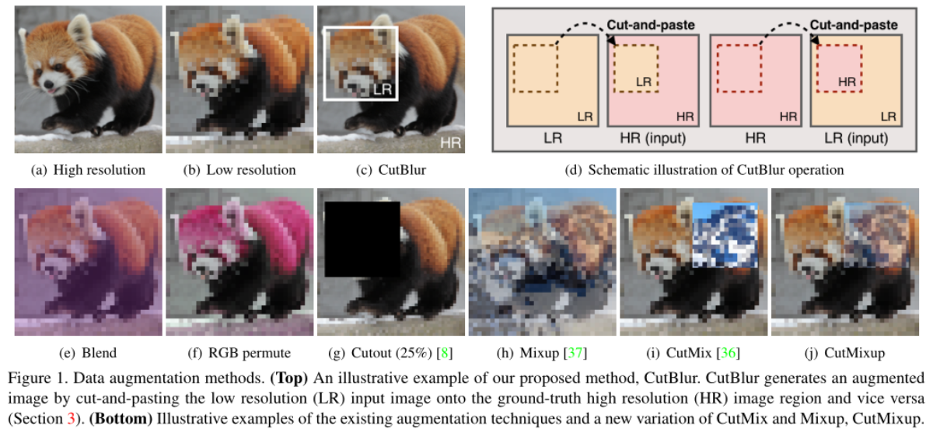
如图1，将LR低分辨率图像扣出，同时将其与HR图像进行对比，通过训练之后，LR能够地位到自己之前图片的位置，从而粘贴到HR图像所缺失的地方，反过来也一样。

Slide 10
三. DA分析
1. 先验技术：
① 像素空间中的DA方法：
② 特征空间中的DA方法：
③ 超分辨率下的DA方法：
2. 现有DA技术分析：
当前DA技术缺陷、对结果图像进行分析

Slide 11
1. 先验技术：
① 像素空间中的DA方法：
很多研究在高级视觉视觉任务中增强图像，如下：
Mixup:混合两张图片，生成副本
Cutout:切掉图像中的某个部分，但这样会导致其无法充分利用数据集，因此我们可以在其空出的区域添加一个额外的图像。
AutoAugment:被认为是最佳增强策略，用于学习给定任务和数据集。其能够创建一 个数据增强策略的搜索空间，利用搜索算法选取适合特定数据集的数据增强策略。此外，从一个数据集中学到的策略能够很好地迁移到其它相似的数据集上。（https://blog.csdn.net/pwtd_huran/article/details/80868435）

Slide 12
② 特征空间中的DA方法：
提出能够操纵CNN特征的DA方法，分为三类：特征混合、抖动、 下降。
特征混合：此方法将输入图像和潜在特征混合（例如(Java： 拉普拉斯锐化、Sobel边缘检测、均值滤波、伽马变 换) ；
抖动：对特征执行随机仿射变换（其实就是利用双线性插值 的方式对图像进行处理）
下降：对多余的特征有选择性的删除，提高模型泛化能力。
③ 超分辨率下的DA方法：
简单几何操作：翻转，旋转。多用于SR模型中。这里提出 Mixup可以缓解SR模型的过拟合问题。

Slide 13
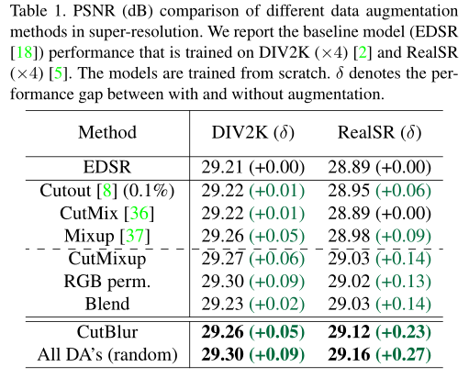
2. 现有DA技术分析：
在低层次视觉学习中，图像之间的局部和全局关系显得尤为重要，然而DA方法却不重视图像的空间信息，这也限制了DA对图像的恢复能力。
​ 我们通过观察上图，通过不同的方式随机挖去图片的一部分像素，通过输入恢复图象时，性能的降低也会有所不同。例如去除25%的矩形形状内容，其在Cutout下的性能降低%1，然而恢复后，像素 却增加0.01和0.06。这也让我们思考，如果不同的方式混合起来，将会对图像的像素产生何种效果？
​ 上图的虚线下是对不同方法混合的描述，很明显我们发现，Cutout和Mixup混合使用将会有收益相对较大的提高。这也为我们提供了一种可行的方案。从这种方案中，我们提出一种新的方法：CutBlur

Slide 14
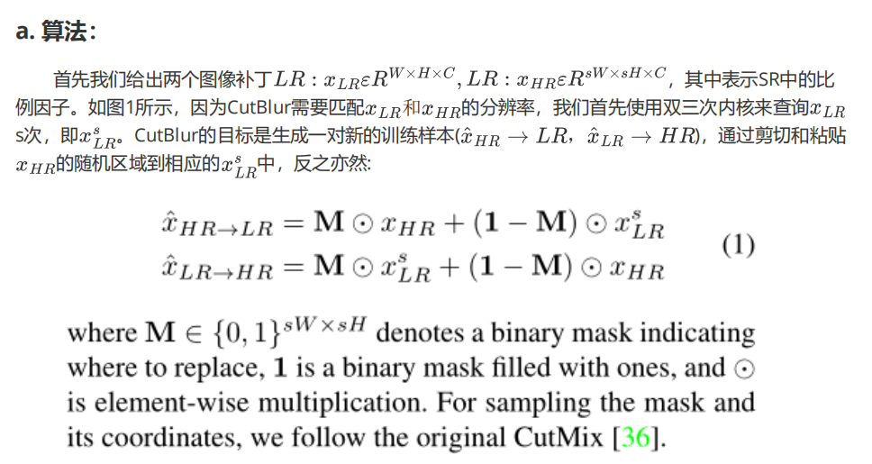
四. CutBlur介绍
1. 算法介绍（重点）：

Slide 15
2. 问题提出
① 为什么CutBlur能够用于SR?
对LR和HR有何影响？
对整个图像有何影响？
② 通过CutBlur模型学到了什么?
对SR模型有何影响？
对代码进行讲解。

Slide 16
五. 总结
1. 实现细节
论文参数展示，结果展示
各部分实现展示
2. 注意事项
在实验中有何问题？
代码运行时有何不理解的地方？

Slide 17
谢 谢！

